Slide 1

第二十章 学习概率模型

Slide 2
内容提要
统计学习
带完整数据的参数学习
EM算法

Slide 3
统计学习
数据:描述领域的某些或者全部随机变量
假说：关于领域如何工作的概率性理论
Notes:
But just how big these UGCs are. On average, in every 60 seconds in social media, two million videos are viewed on YouTube, 700,000 messages are delivered by way of Facebook, 175,000 tweets are fired off into the ether, and 2,000 Foursquare check-ins tell the world where we are. When considered together, one thing seems clear: social media has taken over the world.

Slide 4








统计学习：糖果问题
拆开新袋子
D1
草莓味糖果
h1:100%草莓
h4:25%草莓,75%酸橙
D2
放入
D3
酸橙味糖果
h2:75%草莓,25%酸橙
D4
h5:100%酸橙
D5
.
.
.
h3:50%草莓,50%酸橙
Q1:该袋子属于哪一种？ Q2:下一个糖果是什么味的？

Slide 5
统计学习：糖果问题
第一个问题：该袋子属于哪一种袋子
假说h的先验概率
该假说产生观察d的后验概率
第二个问题：下一个糖果是什么类型
加权平均
假说h产生数据X的概率
该观察d得到假说h的可能性

Slide 6
统计学习：糖果问题
假定h1,h2,…,h5的先验分布为<0.1,0.2,0.4,0.2,0.1>
假定每次拿出糖果是独立的，且拿出糖果后不影响后验概率P(d_{j}|h_{i})

Slide 7
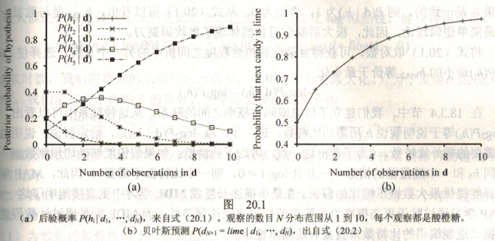
统计学习：糖果问题
如果袋子实际上是一个全酸橙的袋子(h5)，且观察到的数据前10块塘全是酸橙味的,则问题一和问题二的变化图如下：
Q:从上图能得出什么样的结论，为什么？

Slide 8
统计学习：糖果问题
贝叶斯预测最终与真假说一致
当假说空间非常庞大时，贝叶斯预测代价昂贵
极大后验假说(MAP)：
极大化P(h_{i}|d)
最小化

Slide 9
带完整数据的参数学习：离散模型
糖果问题假设
草莓和酸橙的比例未知
θ是草莓糖所占的比例，对应的假说为h_{θ}
所有比例的假说具有相同的先验概率
目前撕开了N块糖果，其中c块草莓糖，l=N-c块酸橙糖，这个特定数据集的似然性是：

Slide 10
带完整数据的参数学习：离散模型
极大似然假说由最大化该表达式的θ给出，最大化log似然性，能获得相同值，
通过去对数，将求积归约为求和，为了发现θ的极大似然值，求L对θ的微分，并令结果等于0。
_{袋中草莓的实际比例等于在目前撕开的糖块中的观察比例}

Slide 11
带完整数据的参数学习：离散模型
极大似然参数学习标准方法：
为数据的似然性写表达式
对表达式的log求导
发现导数为0的参数值

Slide 12
带完整数据的参数学习：连续模型
样本的分布符合一元高斯密度函数
令观察序列为x₁,…,x_{N},log似然性为
令导数为0

Slide 13
EM算法
什么是EM算法?
Expectation Maximization
期望最大化算法
通过观察数据来学习参数，学到的参数能够满足使得观察数据以最大的可能性出现

Slide 14
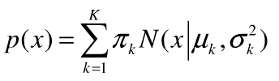
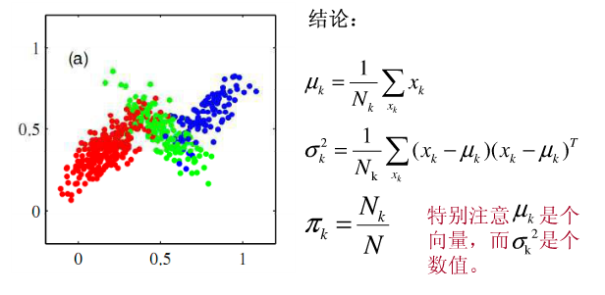
EM算法应用：聚类
给定一些观察数据x,假定x符合如下的混合高斯分布：
求混合高斯分布的三组参数：μ_{k}σ_{k} π_{k}

Slide 15
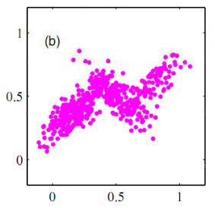
EM算法应用：聚类
初始阶段：数据x属于哪个类是未知的，每个高斯分布的参数值也是未知的

Slide 16
EM算法应用：聚类
EM算法过程：
用随机函数初始化k个高斯分布参数，同时保证
Expectation：依次取观察数据x,比较x在k个高斯函数中的概率大小，把数据x归到概率最大的某一个类中

Slide 17
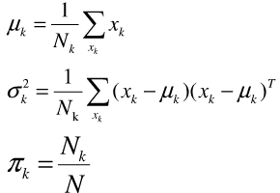
EM算法过程
EM算法过程：
用最大似然估计使观察数据x出现的概率最大，因为第二步已经将x进行了归类，此步计算高斯参数如下

Slide 18
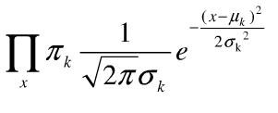
EM算法过程
EM算法过程：
重复步骤2用步骤3得到的新参数对x重新进行归类直到下列概率最大

Slide 19
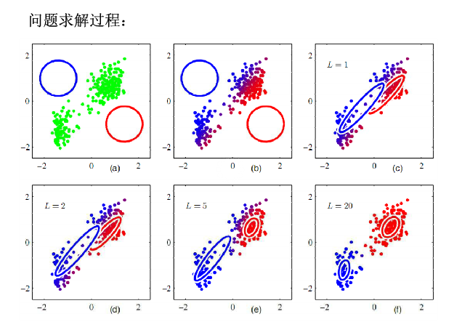
EM算法过程

Slide 20
总结
统计学习
带完整数据的参数学习
EM算法

Slide 21
Qa？

